Slide 1
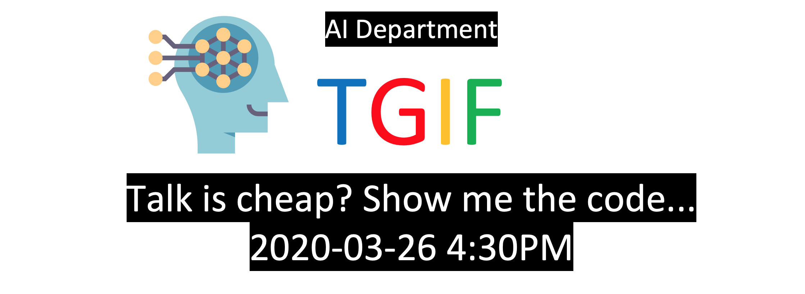

Slide 2
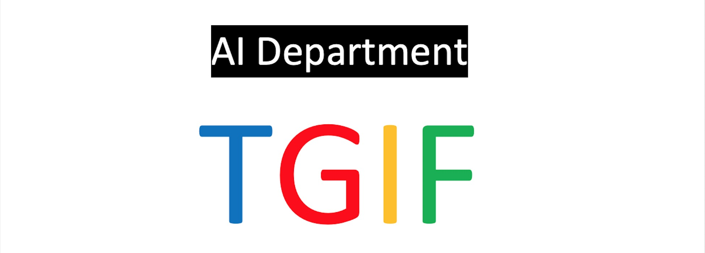
分享题目：简单谈谈项目管理

Slide 3
痛点：
（1）PM不懂技术，从资源协作者变成了追债角色
（2）AI项目前沿度较高，无法准确评估时间，收益和成本，业主需求更是天马行空
在大项目deadline面前，这些工具完全无作用
大boss（终极PM）直接介入，每天汇报进度

Slide 4
创业团队
老油条少
积极性高
执行效率快
气氛比较融洽
最重要的：PM有话语权
So PM是有价值的
So you can try Scrum

Slide 5
Scrum是跨职能团队以迭代、增量的方式开发产品或项目的一种开发框架。
它把开发组织成被称为Sprint的工作周期。
这些迭代每个都不超过4周（最常见的是两周），并且无间歇地相继进行。
Sprint是受时间箱限制的，无论工作完成与否它们都会在特定日期结束，并且从不延长。
通常由Scrum团队来选定一个Sprint的时长，并且对于他们所有的Sprint都使用这一时长，直到这个团队能力提高，可以使用较短周期。

Slide 6
在每个Sprint的初始，跨职能团队（大约7名成员）从排好优先级的列表中选择事项（客户需求）。
团队对于在Sprint结尾他们相信自己可以交付哪些目标集合达成一致意见，这些交付应该是有形的并且能被真正“完成”的。
在Sprint过程中不可以增加新事项，Scrum在下一Sprint时才接受变化，当前这么短的一个Sprint周期里只注重于短小、清晰、相对固定的目标。
团队每天都进行简短会面来检验工作进程，并调整后续步骤以确保完成剩余工作。
在Sprint结尾，团队与利益关系人一起回顾这个Sprint，并演示所构建的产品。
团队成员从中获取可以结合到下一Sprint中的反馈。
Scrum强调在Sprint结尾产生真正“完成”了的可工作产品。

Slide 7
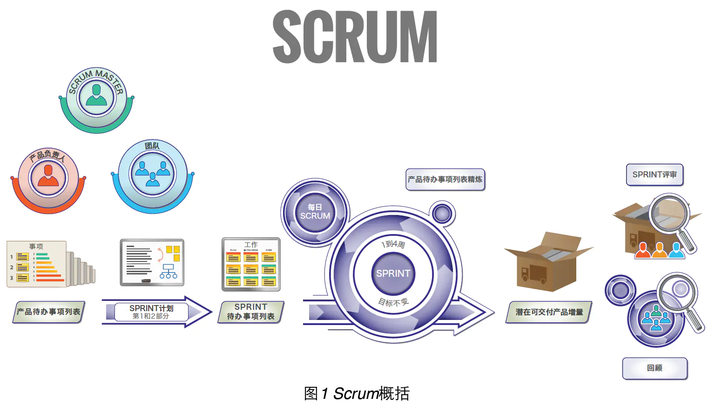

Slide 8
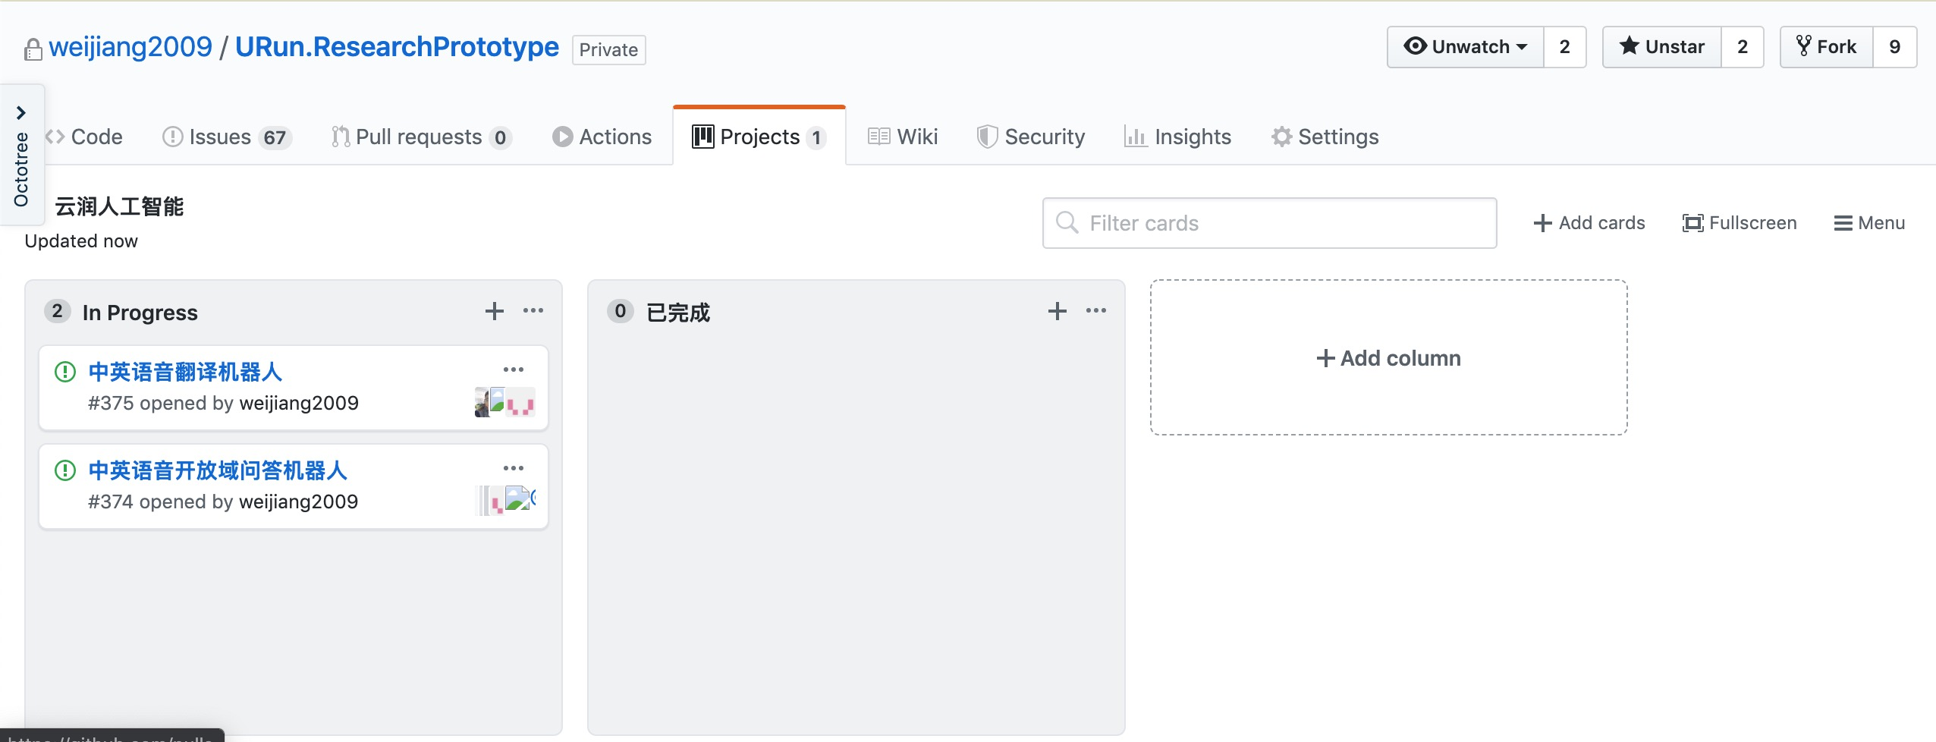
看板

Slide 9
计划管理
产品计划
整体大计划
月里程碑（粗估）
周版本 （精确）
项目预估每月计划完成的系统
据此对依赖的各种资源进行计划

Slide 10
计划管理
产品计划
整体大计划
月里程碑（粗估）
周版本 （精确）
根据里程碑具体系统，预估程序与测试时长
得出粗估月计划、粗估周版本
……

Slide 11
计划管理
产品计划
整体大计划
月里程碑（粗估）
周版本 （精确）
周版本
程序工作量
系统
）
充分的参考意见以及风险提示
进行可能的范围调整

Slide 12
计划管理
产品计划
整体大计划
月里程碑（粗估）
周版本 （精确）
根据需求整理周版本
根据月里程碑及依赖资源给予调整意见
根据制定的流程进行周版本控制（跟进、完成情况）

Slide 13
Q&A
PM的职责
全盘考虑，技术也得懂一点
很清楚每个人的能力，以及与主要负责人一起预估时间的能力
对关键节点的把握能力，知道每个节点的依赖
如果PM做不到?

